Slide 1

Подготовила ученица 11 класса
Диктун Екатерина
Коррупция

Slide 2
Коррупция — термин, обозначающий обычно использование должностным лицом своих властных полномочий и доверенных ему прав, а также связанных с этим официальным статусом авторитета, возможностей, связей в целях личной выгоды, противоречащее законодательству и моральным установкам. Коррупцией называют также подкуп должностных лиц, их продажность.

Slide 3
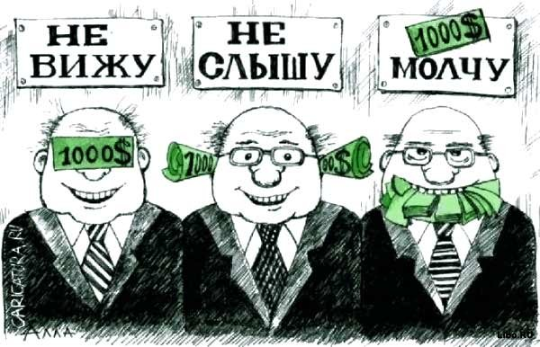
Коррупции может быть подвержено любое должностное лицо, обладающее властью над распределением каких-либо не принадлежащих ему ресурсов по своему усмотрению (чиновник, депутат, судья, сотрудник правоохранительных органов). Главным стимулом к коррупции является возможность получения экономической прибыли.

Slide 4
Виды коррупции
Бытовая коррупция порождается взаимодействием рядовых граждан и чиновников. В неё входят различные подарки от граждан и услуги должностному лицу и членам его семьи.
Деловая коррупция возникает при взаимодействии власти и бизнеса. Например, в случае хозяйственного спора, стороны могут стремиться заручиться поддержкой судьи с целью вынесения решения в свою пользу.
Коррупция верховной власти относится к политическому руководству и верховным судам в демократических системах.

Slide 5

Области обогащения
Одним из основных путей коррупционного обогащения для бюрократии, в особенности для верховной политической элиты, являются государственные расходы.
Инвестиционные проекты
Государственные закупки
Внебюджетные счета

Slide 6

Коррупция в Украине
Коррупция в Украине проявляется в разных сферах. Это не только политика, но и социальная жизнь. На сегодняшний день сложно поступить в ВУЗ, получить ту или иную должность без связей с «нужными» людьми. Даже для детского садика Вам понадобится как минимум коробка конфет с коньяком.

Slide 7
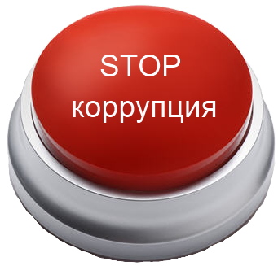
С 1 июля на Украине вступил в силу закон "О принципах предотвращения и противодействия коррупции" .
Кроме прочего закон предполагает, что чиновники не смогут принимать подарки чаще двух раз в год, а стоимость каждого из них не должна превышать 50 процентов от минимальной заработной платы. Также закон предполагает, что за взятки в сумме до 3339 гривен (около 420 долларов) может грозить тюремное заключение сроком до 5 лет. За взятку должностному лицу можно получить и до 10 лет лишения свободы.

Slide 8
Спасибо за внимание

